Slide 1
VELKOMMEN TIL ALLE
INTRODUKTION 1
MODUL 1

Slide 2
HVEM ER VI?
FØR VI GØR NOGET SOM HELST,
SKAL VI SÅ IKKE INTRODUCERE OS FOR HINANDEN

Slide 3
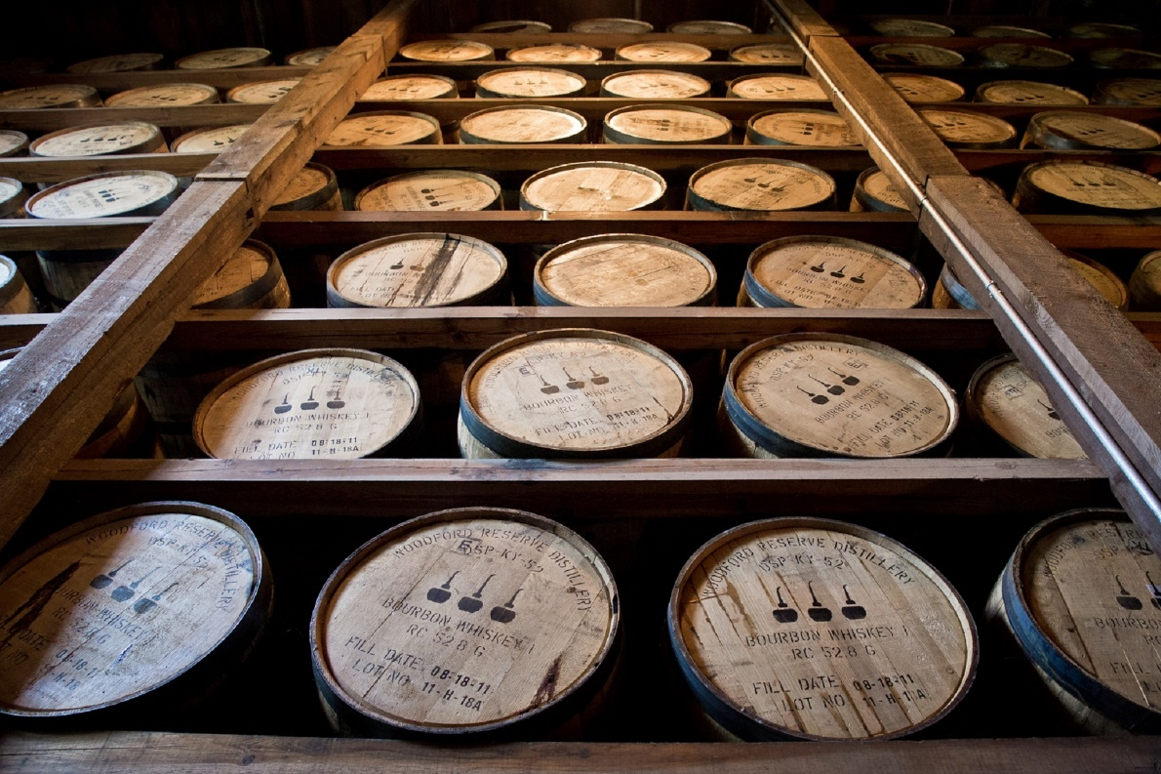
VI SKAL I FÆLLESSKAB KIGGE PÅ FAKUTEL VIDEN OG DRØFTE FORSKELLIGE ASPEKTER DER KNYTTER SIG TIL
ALDRING OG ALDRINGSPROCESSEN

Slide 4
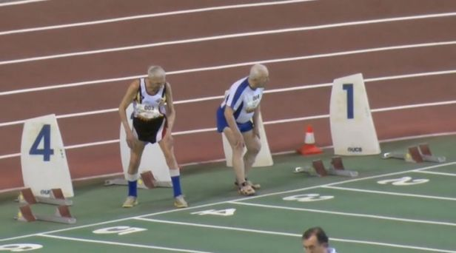
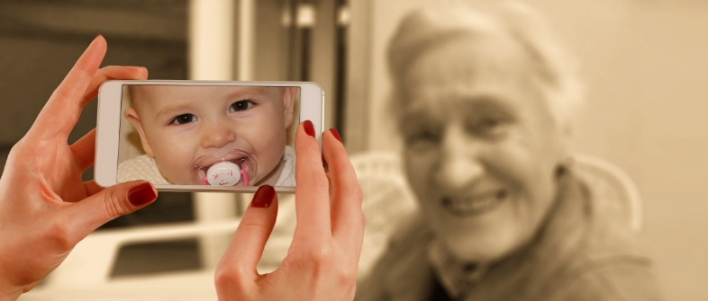
FORBLIVER UAFHÆNGIG
HVAD BESTEMMER
BLIVER AFHÆNGIG AF HJÆLP

Slide 5
Uddannet
Høj position
Rig
Forblive sund
Drømme
Forblive uafhænig
Håb
Bevare vores selvbestemmelse
Ambitioner
Minde rig
Uuddannet
Ansat

Slide 6
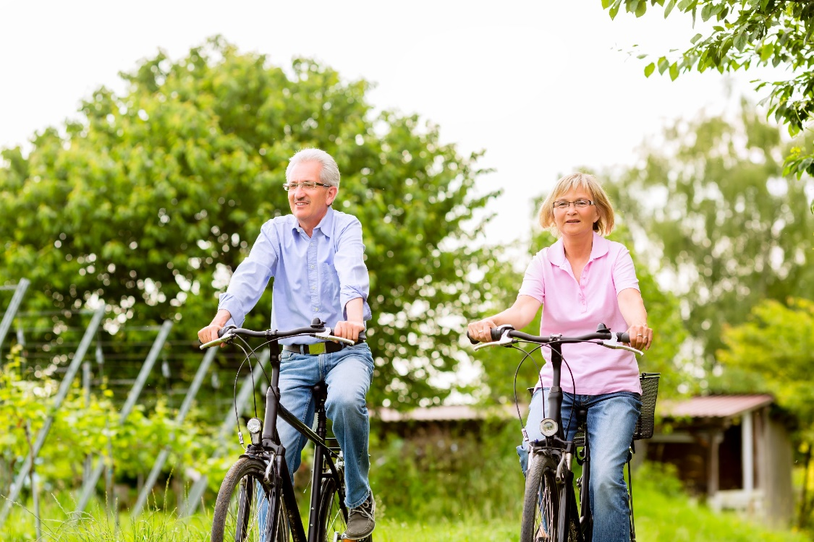
Hvad mener vi egentlig når vi taler om bevare vores uafhængighed - selvstændighed og selvbestemmelse senere I livet.

Slide 7
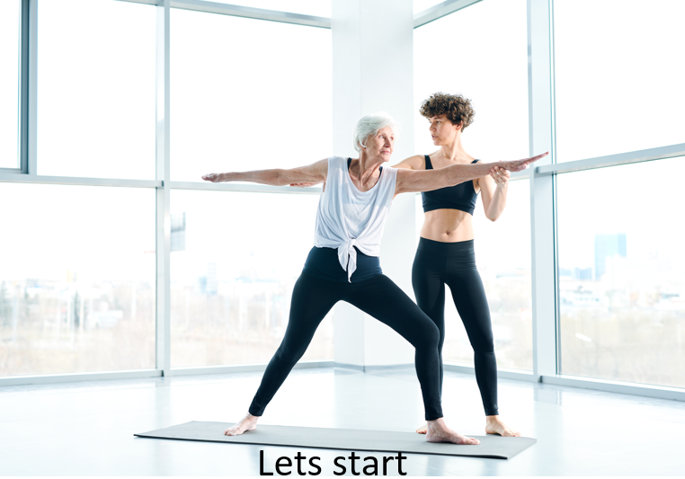
Vi bliver ældre og ældre

Slide 8
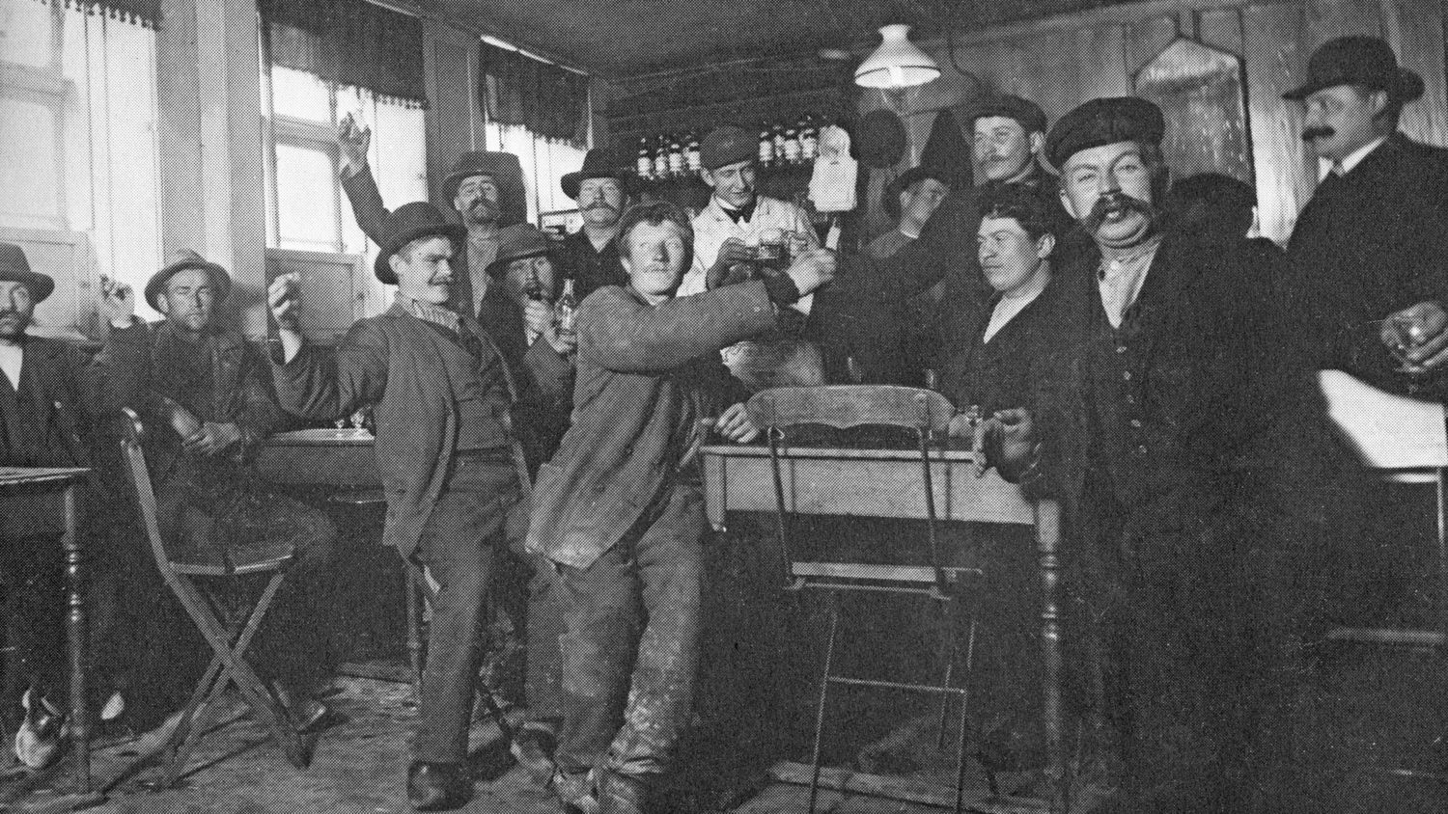
Levealderen er forlænget med næsten 30 år over de sidste 100-120 år.
Næsten 6 til 7,5 år per generation.
Disse mænd på et foto fra 1900 tallet – ser ganske unge ud – men faktisk er de allerede I deres livs efterår.
I fremtiden | I dag i Danmark | Dem der er omkring 65 år i dag. | Dem der er omkring 40 år i dag.
Kvinder | 82,2 | 89,7 | 97,2
Mænd | 78,8 | 86,3 | 93,8

Slide 9
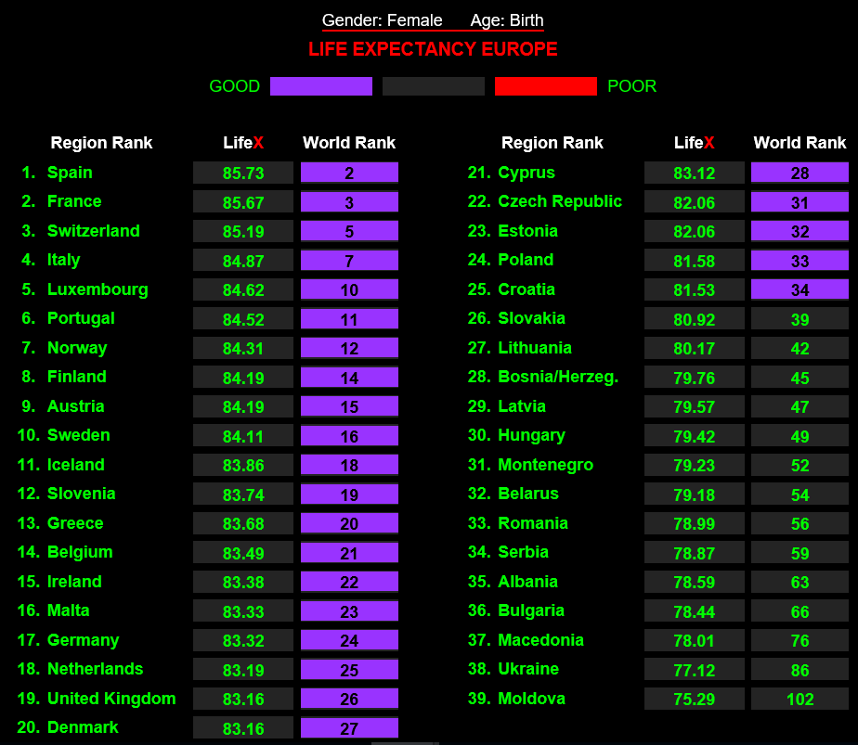
Source: https://www.worldlifeexpectancy.com/life-expectancy-europe

Slide 10
Danmark er interessant fordi vi i Danmark har mange Longitudinale unersøgelser.
20 årig
40 årig
60 årig
80+ årig

Slide 11
What can you expect?
What can I expect?
HVAD KAN I FORVENTE –
HVAD KAN DU FORVENTE

Slide 12
LAD OS ETABLERE EN FÆLLES FORSTÅELSE AF HVORDAN DET SER UD – PT.
HVOR MANGE FORBLIVER UAFHÆNGIGE?
HVOR MANGE BLIVER AFHÆNGIGE AF HJÆLP SENERE I LIVET ?
I FORM AF INSTITUTIONEL OMSORG
I FORM AF HJEMMEPLEJE YDELSER

Slide 13
HVOR MANGE FORBLIVER UAFHÆNGIGE?
Når danske tal er interessante er det fordi vi ikke forventer at de viser den reelle situation
HVOR MANGE BLIVER AFHÆNGIGE AF HJÆLP SENERE I LIVET ?
I FORM AF INSTITUTIONEL OMSORG
I FORM AF HJEMMEPLEJE YDELSER
Fordi omsorg og pleje er gratis i Danmark – forventes det, at alle der har behov, søger og modtager hjælp, er registreret

Slide 14
Hvor mange ældre i forskellige aldersgrupper modtager ydelser fra hjemmeplejen i 2017
 |  | 65 – 79 år | 80 – 90+ | Total
Total antal i aldersgruppen |  | 845.451 | 249.721 | 1.051.172
Antal modtagere af hjemmepleje |  | 58.590 | 87.402 | 145.992
 |  | 6,9% | 35%
Hvor mange modtog ingen ydelser |  | 93,1% | 65%
Source: Processed figures from https://www.dst.dk/da/Statistik/nyt/NytHtml?cid=30289

Slide 15
Source: Processed figures from https://www.dst.dk/da/Statistik/nyt/NytHtml?cid=30289

Slide 16
LAD OS FOR TALLENE PÅ BORDET
Selv efter de er fyldt 90 bor og lever mere end 6 ud af 10 stadig i deres egne hjem. -
Source: Processed figures from https://www.dst.dk/da/Statistik/nyt/NytHtml?cid=30289

Slide 17
Source: Processed figures from https://www.dst.dk/da/Statistik/nyt/NytHtml?cid=30289

Slide 18
Hvor lang tid har vi brug for pleje og omsorg I gennemsnit.

Slide 19
Antal år uden og med funktionelle begrænsninger
efter man er fyldt 60 år
Kvinder
?
7,4
År
8,4
År
?
16,3
År
13,3
År
Source: Hjemmehjælpskommisionens rapport 2014
https://sum.dk/~/media/Filer%20-%20Publikationer_i_pdf/2013/Hjemmehjaelpskommissionen-fremtidens-hjemmehjaelp-juli-2013/Hjemmehjaelpskommissionen-fremtidens-hjemmehjaelp-juli-2013.pdf
1987
2010
2019
60
År
https://www.sum.dk/~/media/Filer%20-%20Publikationer_i_pdf/2013/Hjemmehjaelpskommissionen-fremtidens-hjemmehjaelp-juli-2013/Hjemmehjaelpskommissionen-fremtidens-hjemmehjaelp-juli-2013.pdf

Slide 20
Antal år uden og med funktionelle begrænsninger
efter man er fyldt 60 år
Mænd
?
4,3
År
?
5,2
År
16,3
År
12,2
År
Source: Hjemmehjælpskommisionens rapport 2014
https://sum.dk/~/media/Filer%20-%20Publikationer_i_pdf/2013/Hjemmehjaelpskommissionen-fremtidens-hjemmehjaelp-juli-2013/Hjemmehjaelpskommissionen-fremtidens-hjemmehjaelp-juli-2013.pdf
1987
2010
2019
60
År
https://www.sum.dk/~/media/Filer%20-%20Publikationer_i_pdf/2013/Hjemmehjaelpskommissionen-fremtidens-hjemmehjaelp-juli-2013/Hjemmehjaelpskommissionen-fremtidens-hjemmehjaelp-juli-2013.pdf

Slide 21
Antal af seniorer i forskellige aldersgrupper der forsat lever et selvstændigt liv. Uden hjemmepleje – Uden institutionel pleje | 65 – 79 år | 80 – 90+
 | 91,9% | 51%

Slide 23
Story 1 .
An activity leader went into a classroom and informed the 19-year-old people that:
“tomorrow, you are going to run 10 km”
A few said ”ok”, but most said
“oh no way – I can’t run 15 km. It is not fair to make such a demand!”
The teacher said,
“How come, when you are 19 years old? Why can some of you run 10 km, when most of you can’t?”.

Slide 24
Story 2
An activity leader went into a classroom and informed the 75-year-old people that:
“tomorrow, you are going to run 10 km”
A few said ”ok”, but most said
“oh no way – I can’t run 15 km. It is not fair to make such a demand!”
The teacher said,
“How come, when you are 75 years old? Why can some of you run 10 km, when most of you can’t?”.

Slide 25
Den sidste historie før vi strækker ben.

